Slide 1

Tento vzdělávací materiál vznikl v rámci projektu EU – peníze školám
Název projektu : Objevujeme svět kolem nás
Reg. číslo projektu: CZ.1.07/1.4.00/21.2040

Slide 2
Tabulkový procesor – vytváření lineárních číselných řad

Slide 3
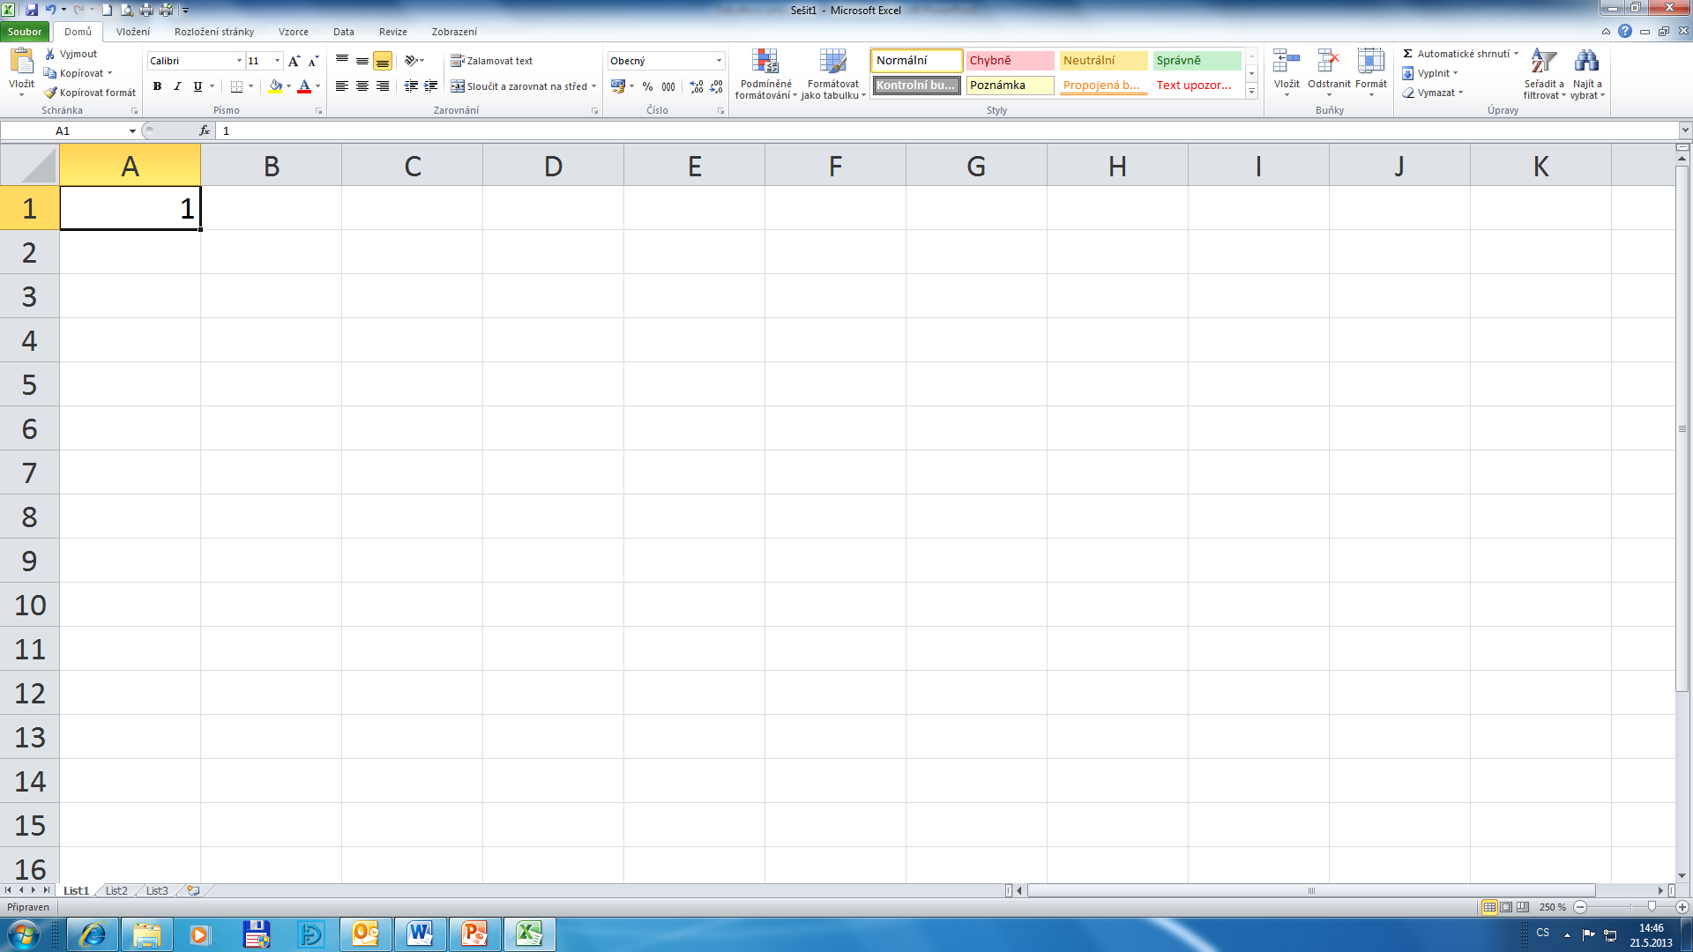
Vytvoření číselné řady s krokem 1

Slide 4
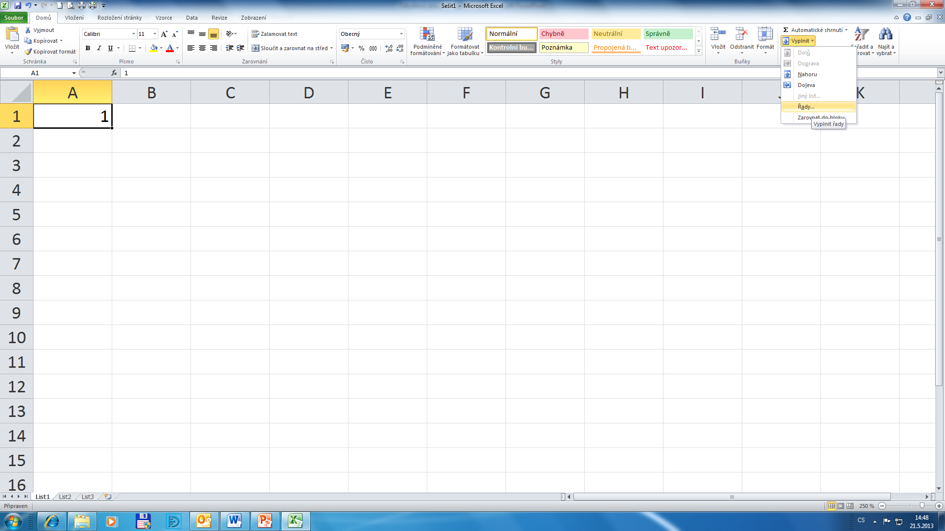
Vytvoření číselné řady s krokem 1

Slide 5
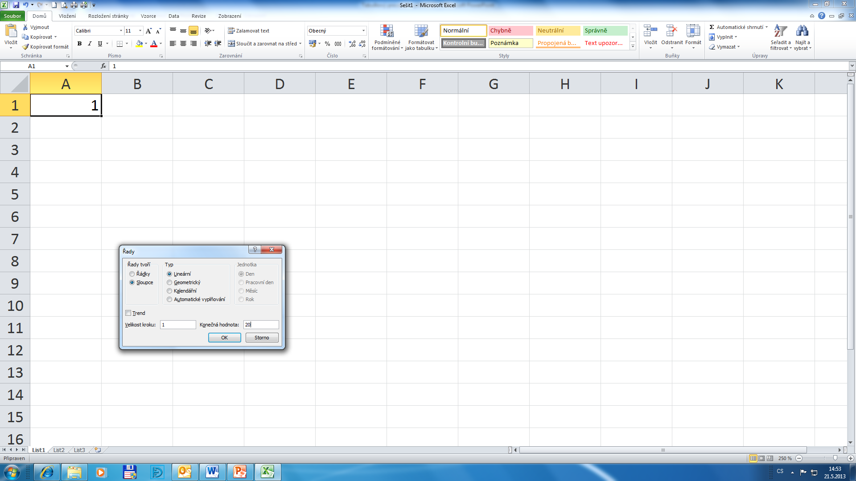
Vytvoření číselné řady s krokem 1

Slide 6
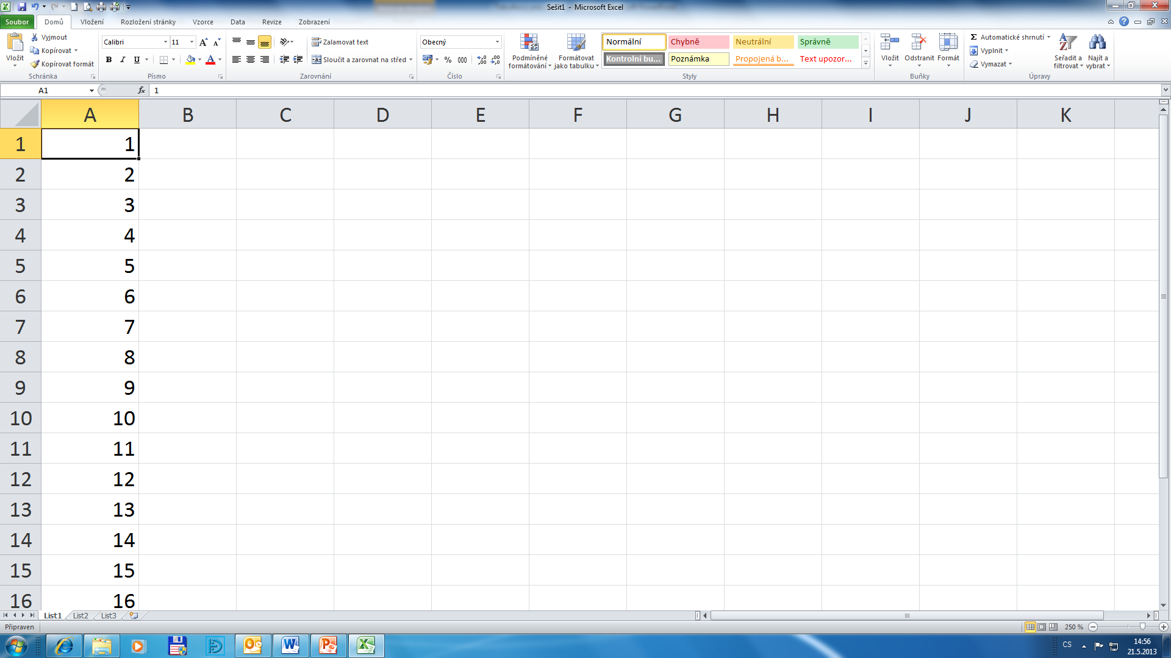
Výsledek vložení

Slide 7
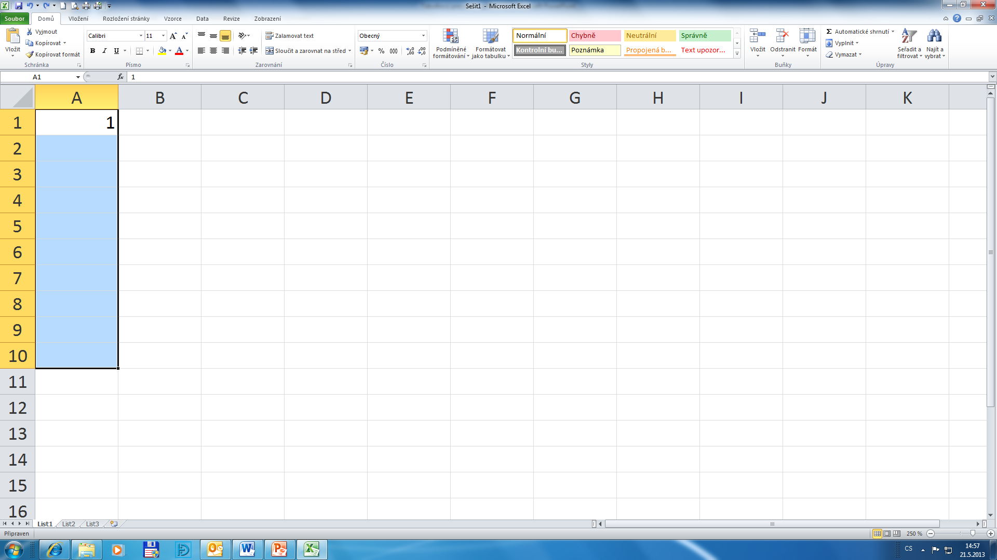
Vytvoření číselné řady s krokem 1
Určení směru a délky řady

Slide 8
Vytvoření číselné řady s krokem 1

Slide 9
Vytvoření číselné řady s krokem 1

Slide 10
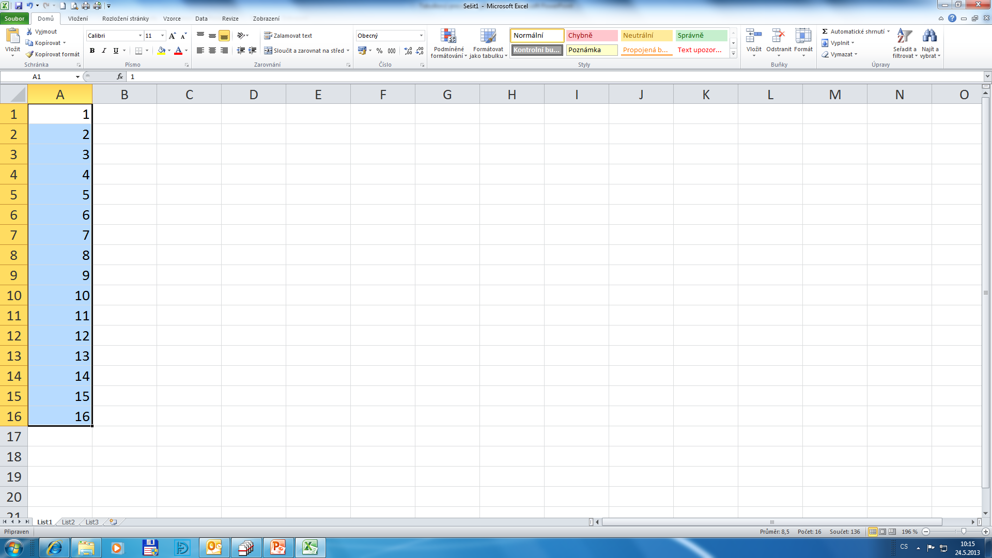
Výsledek vložení

Slide 11
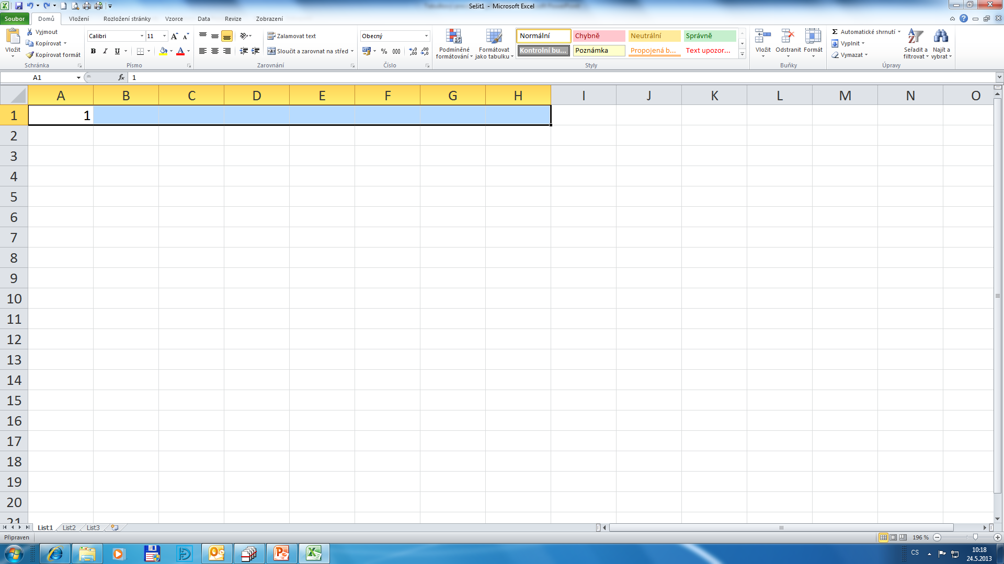
Vytvoření číselné řady s krokem 1

Slide 12
Vytvoření číselné řady s krokem 1

Slide 13
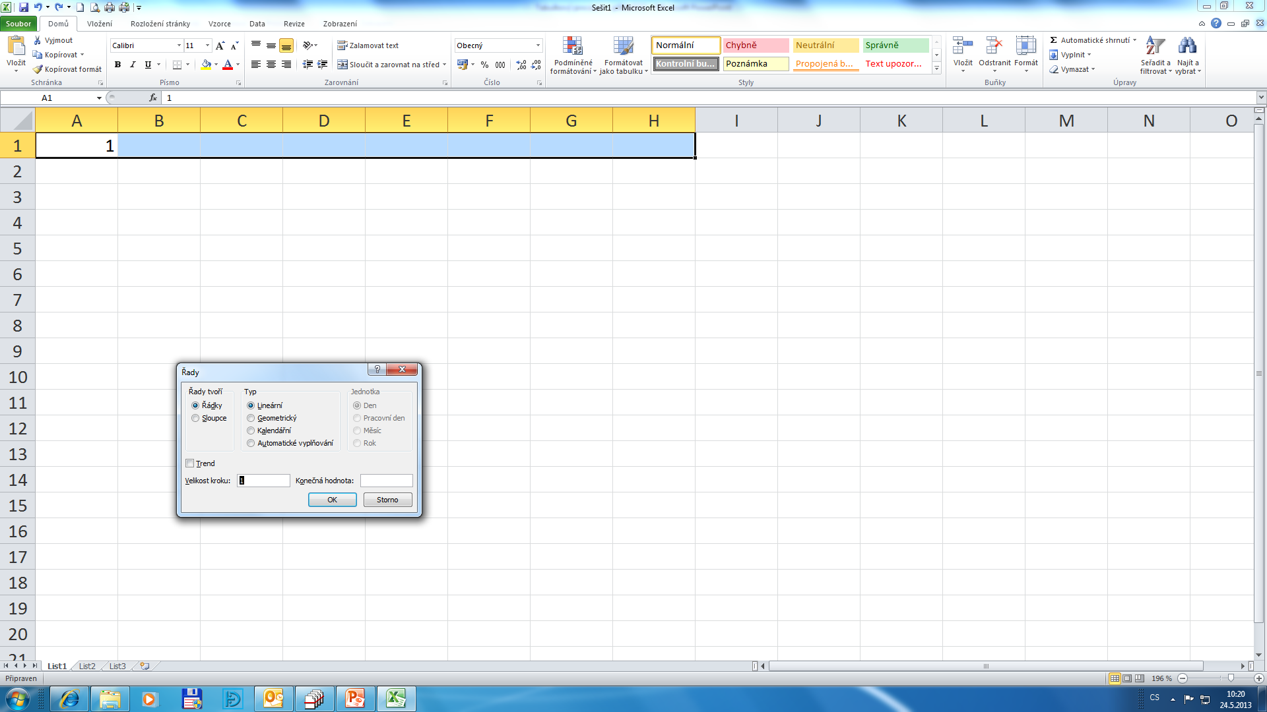
Vytvoření číselné řady s krokem 1

Slide 14
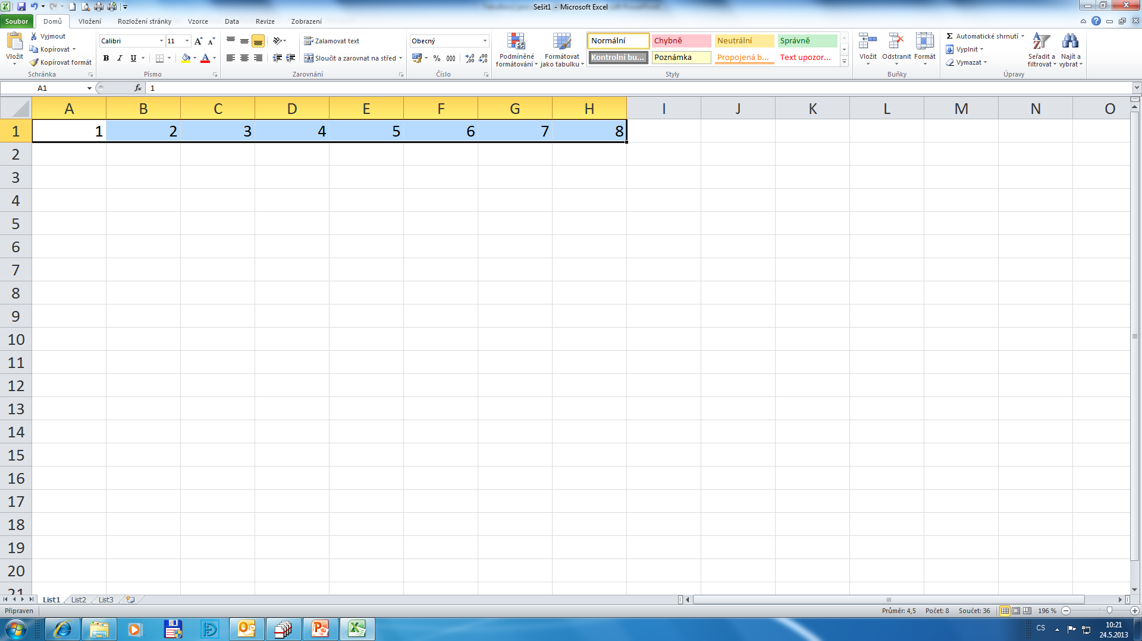
Výsledek vložení

Slide 15
Vytvoření číselné řady s krokem 5

Slide 16
Vytvoření číselné řady s krokem 5

Slide 17
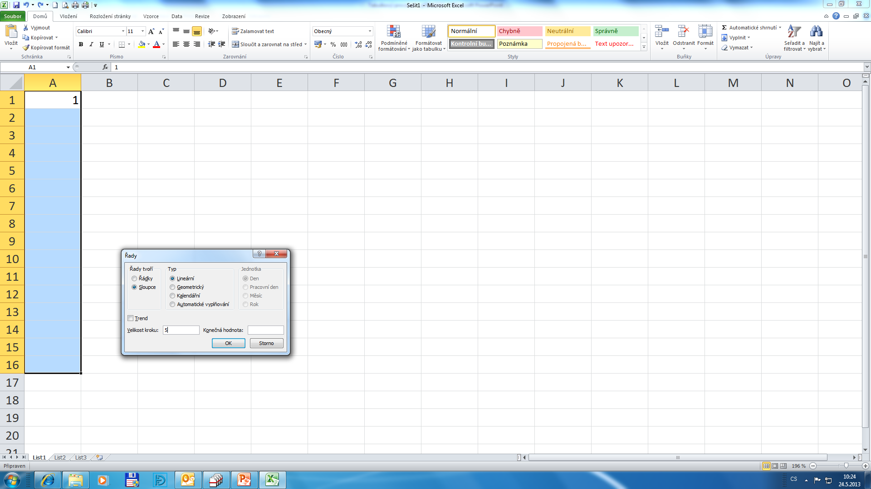
Vytvoření číselné řady s krokem 5

Slide 18

Výsledek vložení

Slide 19
Název projektu : Objevujeme svět kolem nás
Reg. číslo projektu: CZ.1.07/1.4.00/21.2040
Autor : Mgr. Martin Kolský
Období vytvoření výukového materiálu : květen 2013
Vzdělávací obor : Informatika pro 8. ročník
Anotace : Prezentace má za úkol naučit žáky tvořit lineární číselné řady v tabulkovém procesoru Excel 2010.
Očekávaný výstup : Žák umí vytvořit lineární číselnou řadu, očíslovat seznamy atd.
Obrazový zdroj : Microsoft® Office 2010 Proofing Tools

